Slide 1
확률 이론
순천향대학교
박성근(keiny@sch.ac.kr)

Slide 2
확률과 통계
통계학
  자료를 정보화하고 이를 바탕으로 하여 객관적인 의사 결정 과정을 연구하는 학문
  기계학습에서는 통계학적인 여러 가지 기법들을 이용하여 이미 알려진 자료에 대한 통계적인 분석이 필수
  불확실성 하에서 미지의 데이터가 속하는 카테고리들에 대한 판별 결정을 위한 방법으로 확률적인 여러 기법들 사용
  확률을 이용하여 미지의 자료가 어느 카테고리에 속하는가를 결정하고 인식

Slide 3
확률과 통계
통계 용어
  요약
    수집된 데이터를 정보 손실을 최소화하면서 일목요연하게 정리하는 것
  추정
    요약된 데이터를 특정 집단에 적용하여 어떠한 사실을 유도해 내는 것
  데이터 분석의 타당성
    어떤 데이터를 수집할 때 원래 수집하고자 하는 내용을 제대로 수집하였는가?
  데이터 분석의 신뢰성
    서로 다르게 반복적으로 데이터를 수집하더라도 항상 동일한 결과가 얻어지는가?
  모집단
    데이터 분석의 관심이 되는 전체 대상
  표본
    모집단의 특성을 파악하기 위해서 수집된 모집단의 일부분인 개별 자료
  표본 분포
    동일한 모집단으로부터 취해진 동일한 크기의 모든 가능한 표본으로부터 얻어진 통계 값들의 분포

Slide 4
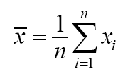
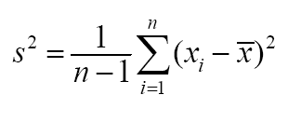
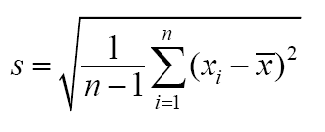
확률과 통계
통계 파라미터
  평균(mean)
    자료의 총합을 자료의 개수로 나눈 것
  분산(variance)
    자료로부터 평균값의 차이에 대한 제곱 값의 평균
    자료의 흩어진 정도를 나타낸다.
  표준 편차(standard deviation)
    분산의 제곱근을 취하여 자료의 단위와 일치시킨 것

Slide 5
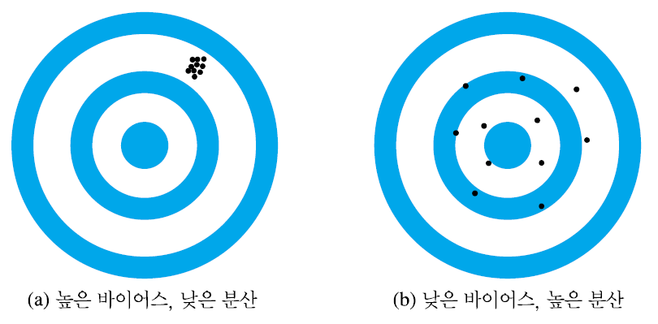
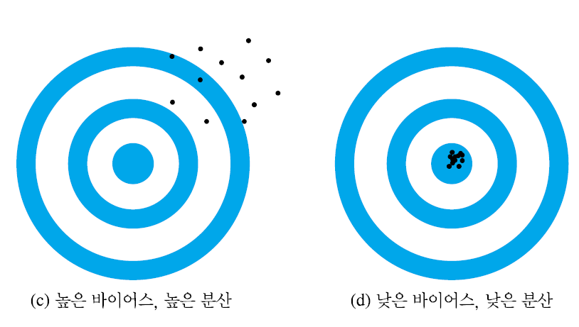
확률과 통계
  바이어스(bias)
    데이터의 편향된 정도를 나타냄

Slide 6

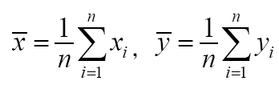
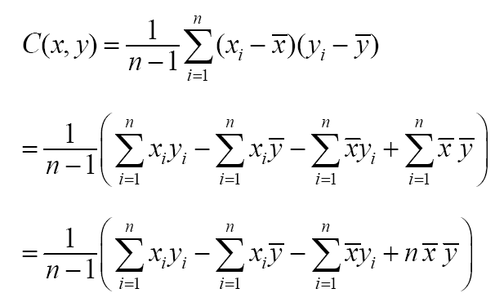
확률과 통계
  공분산(covariance)
    두 개 이상의 변량 데이터가 주어질 경우에 각 변량간의 변화하는 양상을 나타내는 통계적 척도
    표본의 랜덤 데이터가 이변량 데이터(bivariate) 일 경우의 공분산 계산

Slide 7
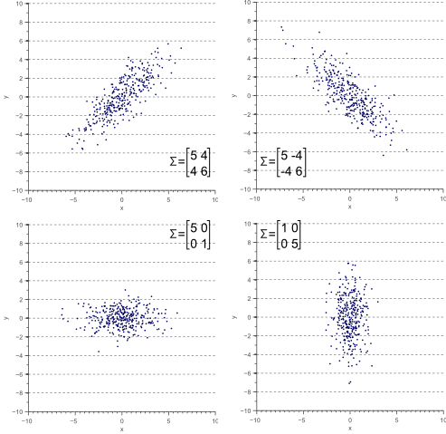
확률과 통계

Slide 8
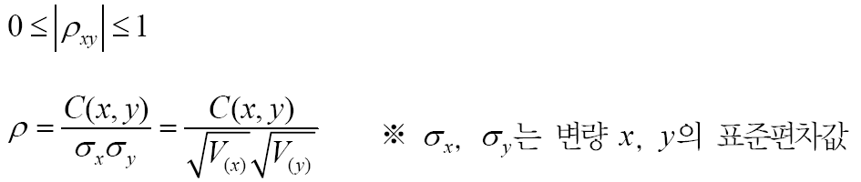
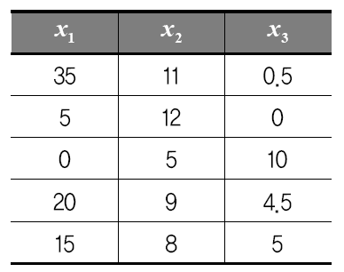
확률과 통계
  상관 계수(correlation)
    두 변량 X,Y 사이의 상관관계의 정도를 나타내는 수치(계수)
x₁: 주당 도서관에 있는 시간
x₂: 패턴인식 과목 점수
x₃: 주당 강의를 빠지는 시간

Slide 9
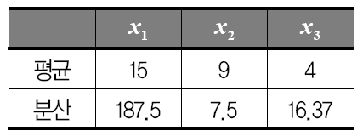
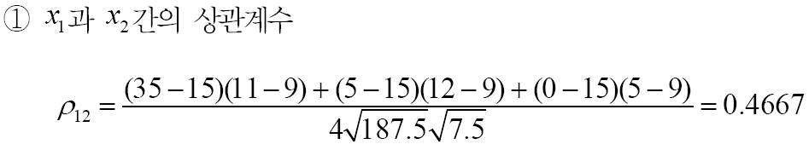
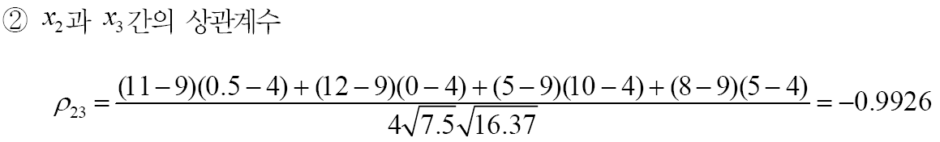
확률과 통계
    작은 상관 계수는 선형적으로 두 성분간의 관련성이 거의 없음을 나타낸다

Slide 10
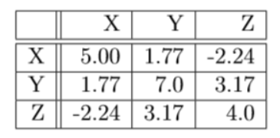
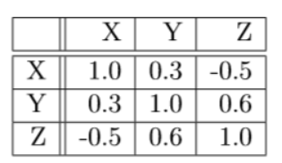
확률과 통계
Covariance : 두가지 변수사이의 분산
Correlation : 공분산에서 각각의 표준편차를 나눠 준 상관관계
covariance
normalization
correlation

Slide 11
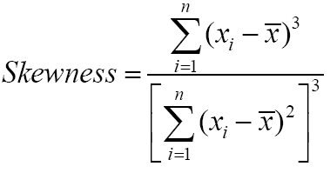
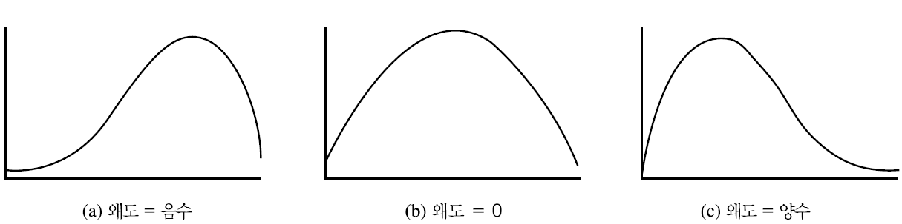
확률과 통계
  왜도(skewness)
    분포가 어느 한쪽으로 치우친(비대칭:asymmetry) 정도를 나타내는 통계적 척도.
    오른쪽으로 더 길면 양의 값이 되고 왼쪽으로 더 길면 음의 값이 된다.
    분포가 좌우 대칭이면 0이 된다.

Slide 12
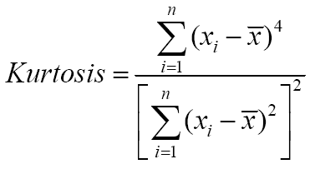
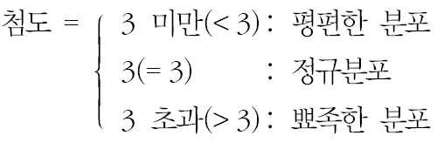
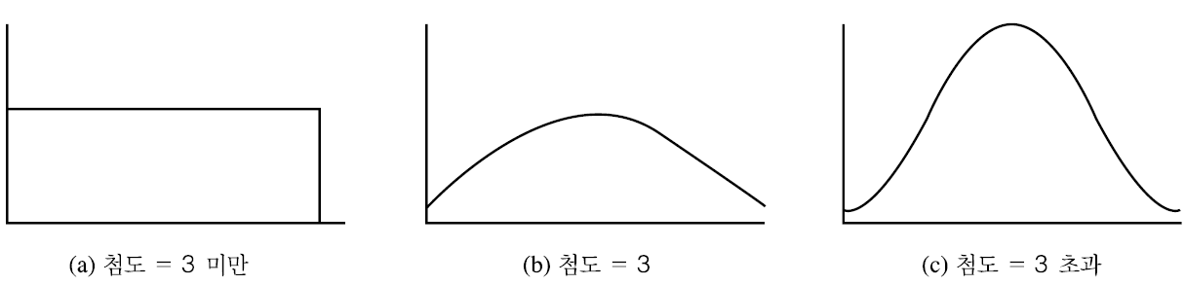
확률과 통계
  첨도(kurtosis)
    뾰족한(peakedness) 정도를 나타내는 통계적 척도이다.

Slide 13
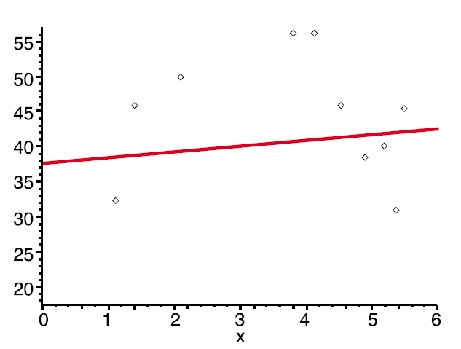
확률과 통계
회귀분석
  회귀직선
    표본을 대표하는 하나의 적합한 직선.
    각 표본의 점에서 직선까지의 차이의 크기의 합계를 가장 작게 하는 직선을 구하는 것
    결국 표본의 각 점에서 그 임의의 직선에 내린 수선의 길이의 제곱 값의 합을 최소로 하는 방법으로 직선의 식을 구함
    '최소 자승법(Method of Least Mean Squares)'

Slide 14
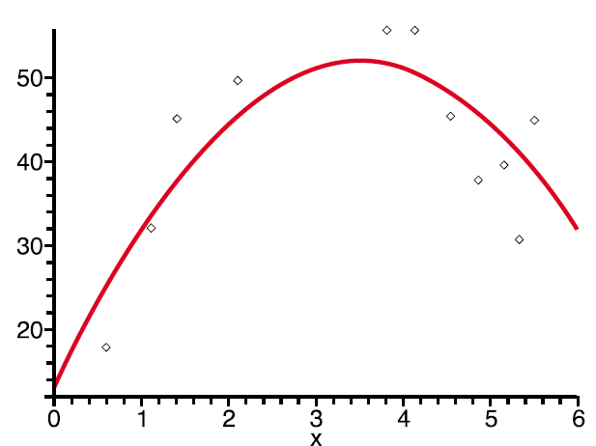
확률과 통계
  회귀곡선
    표본의 랜덤 데이터가 이변량 데이터(Bivariate)일 경우에 표본을 잘 대표하는 하나의 적합한 함수는 1차식의 직선으로 나타낼 수도 있지만, 2차식의 곡선으로 나타낼 수도 있다.
    곡선으로 나타낸 회귀 식을 '회귀 곡선'이라고 한다.

Slide 15
확률과 통계
확률 용어
  통계적 현상
    불확정 현상을 반복하여 관찰하거나 혹은 집단 안에서 대량으로 관찰하거나 하여 그 현상 고유의 법칙성을 찾아내는 것이 가능한 현상
  확률 실험
    첫 번째, 같은 조건 아래에서 반복할 수 있음
    두 번째, 시행의 결과는 매번 우연적으로 변하므로 예측할 수 없으나, 가능한 모든 결과의 집합을 알 수 있음
    세 번째, 시행을 반복할 때 낱낱의 결과는 불규칙하게 나타나지만, 반복의 수를 늘이면 어떤 규칙성이 나타나는 특징을 가지는 행위

Slide 16
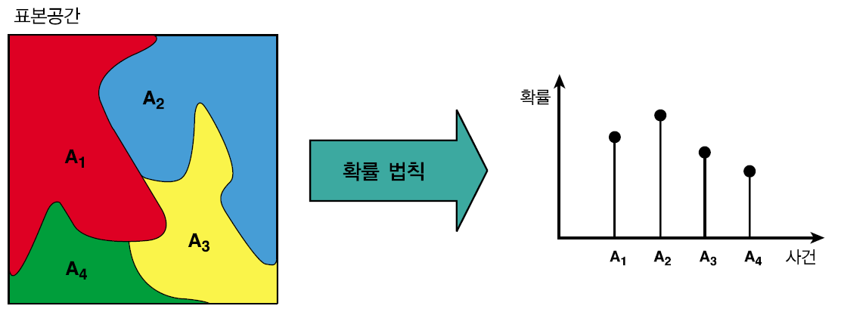
확률과 통계
  확률(probability)
    통계적 현상의 확실함의 정도를 나타내는 척도.
    랜덤 시행에서 어떠한 사건이 일어날 정도를 나타내는 사건에 할당된 수들을 말함
    확률 법칙
      랜덤 시행에서 사건에 확률을 할당하는 규칙을 말함
      랜덤 시행의 표본 공간 S가 모든 가능한 출력 집합이 된다.

Slide 17
확률과 통계
  수학적 확률
    표본공간 S의 각 근원 사건이 일어날 가능성이 동등할 때, 사건 A에 대하여 n(A)/n(S)을 사건 A의 수학적 확률이라고 한다.
  통계적 확률
    일반적인 자연 현상이나 사회 현상에는 일어날 가능성이 동일한 현상은 드물 뿐만 아니라, 일어날 가능성이 동일한지 어떤지가 분명하지 않는 경우가 대부분
    이때는 시행을 여러 번 반복하여 문제의 사건이 일어나는 확률을 상대돗수에 의해 추정함
    상대돗수는 n회의 시행에서 문제의 사건이 r회 일어났다고 하면 r/n이 된다.
    이와 같이 추정되는 확률을 통계적 확률이라고 한다.
  사건과 배반 사건
    우리가 관심을 갖는 것이 어떤 랜덤 시행에서 개별적으로 발생할 결과일 수도 있고, 몇 가지의 복합된 결과의 집합이 될 수도 있다.
    이런 복합된 결과를 '사건'이라고 한다.
    어떤 사건의 확률은 그 사건에 포함되어 있는 각 결과의 발생 확률의 합으로 나타낸다.
    그리고 두 사건 A,B가 동시에 일어날 수 없을 때 A, B는 서로 배반한다고 한다.

Slide 18
확률과 통계
  표본 공간(sample space)과 확률 공간
    관찰할 면을 지정하고 일어날 수 있는 결과의 범위를 규정한 다음, 그 범위 내의 각 결과에 기호를 대응시킨다.
    이렇게 얻은 기호화된 결과의 집합을 '표본 공간'이라고 한다.
    이때 표본 공간의 원소를 '표본점'이라 함
    표본 공간의 부분 집합을 '사건', 오직 한 표본점으로 이루어진 사건을 '근원 사건'이라 함
    표본 공간을 확률까지 대응시킨 결과의 집합이라 생각할 때의 공간을 '확률 공간'이라 함
    즉, 확률 공간이란 확률 실험에서 가능한 모든 결과의 집합을 말한다.

Slide 19
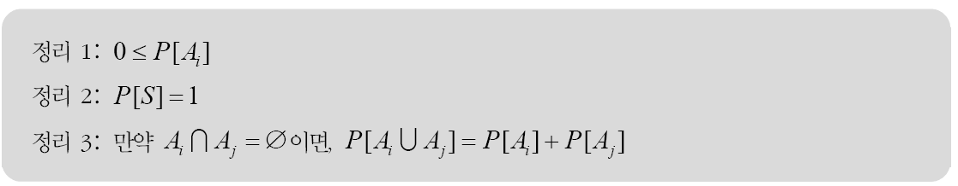
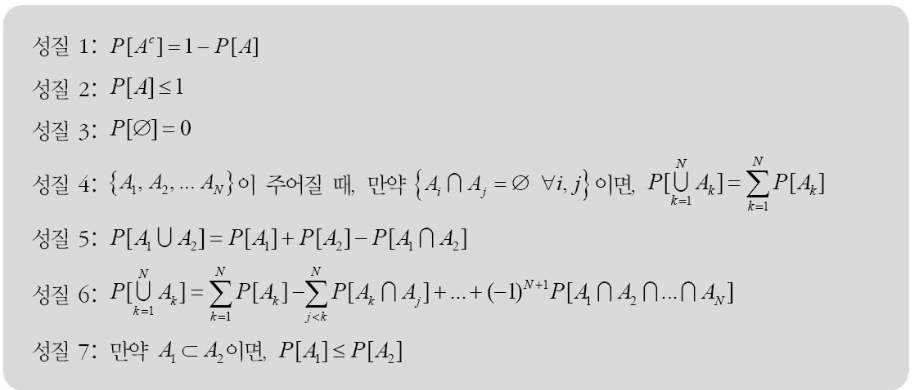
확률과 통계
  확률에 관한 정리
  확률에 관한 성질

Slide 20

확률과 통계
  결합 확률
    A와 B 사건이 동시에 발생하는 확률, 조건부 확률의 수식으로 유도할 수 있음
    이를 '곱셈 법칙'이라고 한다.
    만약, 각 사건 A와 B가 독립이라면, P[A|B]=P(A)이 되므로 위의 곱셈 법칙에 대입하면, P[B]×P[A]=P(A∩B)가 성립한다.
  체인 규칙(chain rule)
    각 사건 이 일어날 확률은 조건부 확률과 결합 확률을 이용하여 연쇄적인(chain) 조건부 확률의 곱의 표현식으로 표현할 수 있다.
    이를 '체인 규칙'이라고 한다.

Slide 21
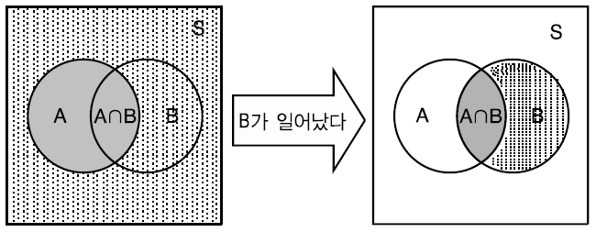
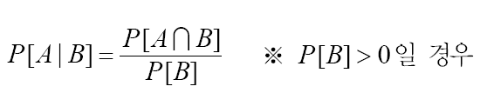
확률과 통계
  주변 확률(marginal probability)
    어떤 하나의 사건이 일어날 단순한 확률로 아무 조건이 붙지 않는 확률
  조건부 확률
    A와 B 두 개의 사건이 있을 경우, 사건 B가 일어날 확률이 이미 알려져 있을 경우에 사건 A가 일어날 확률
주어진 B에 대한 A의 확률

Slide 22
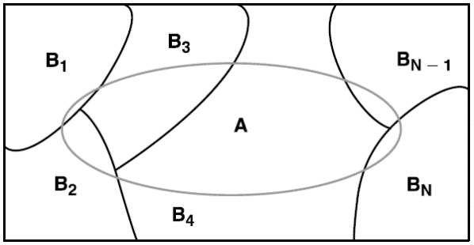

확률과 통계
  전체 확률 이론
    B₁,B₂,…,B_{n} 의 합집합이 표본 공간이고, 서로 상호 배타적인 사건이라고 하자. 표본 공간 S의 분할 영역으로 이들 집합을 나타낼 수 있다. 이 때, 사건 A은 아래 식과 같이 표현된다.
    B₁,B₂,…,B_{n} 은 상호 배타적이므로
    그러므로 아래식이 성립하며 이를 사건 A의 전체 확률이라고 한다.

Slide 23
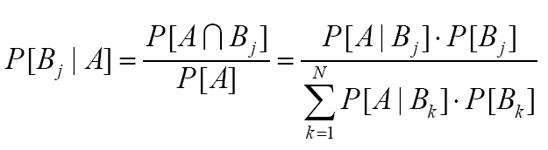
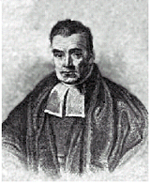
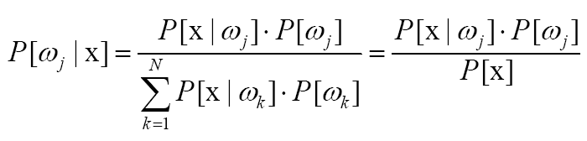
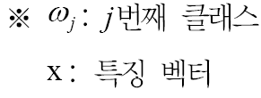
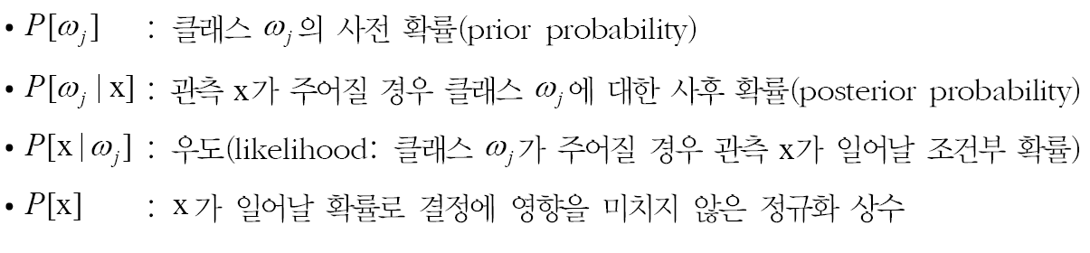
확률과 통계
  베이즈의 정리

Slide 24

확률과 통계
Bayes Rule
Car == G70?
Car == G70
Image
Image

Slide 25

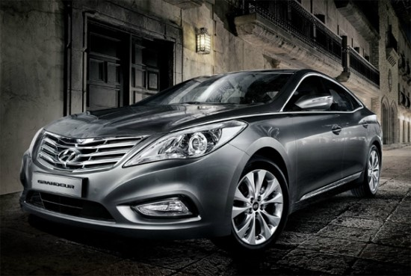
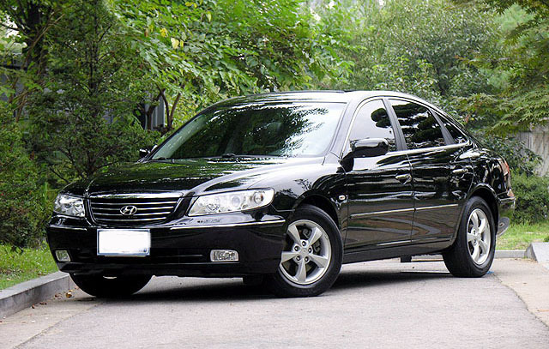
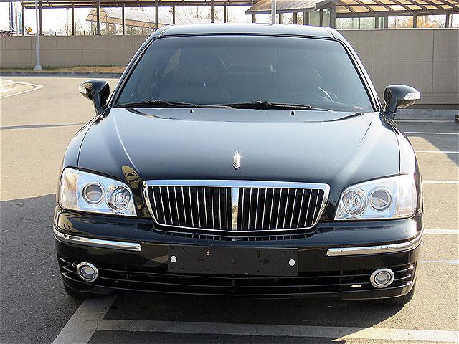
확률과 통계
I = 1
I = 2
I = 3
I = 4

Slide 26
확률과 통계

Slide 27
확률과 통계

Slide 28
확률과 통계

Slide 29




확률과 통계

Slide 30
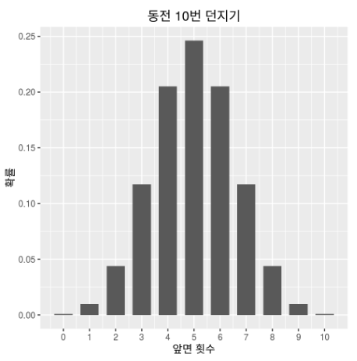
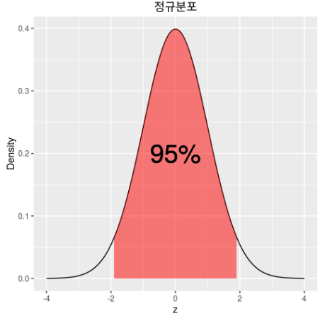
확률과 통계
Likelihood

Slide 31
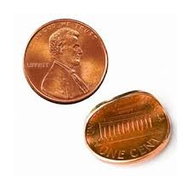
확률과 통계
Maximum Likelihood Estimator
1000번을 던져봤더니 앞이 400번, 뒤가 600번 나옴
이때,

Slide 32
확률과 통계
앞면이 나올 확률
① 1000번 시행 후 앞면 400번, 뒷면 600번이 나올 확률
② L은 가 최대가 될 때 최대가 되므로,
③ 일때 최대 →

Slide 33
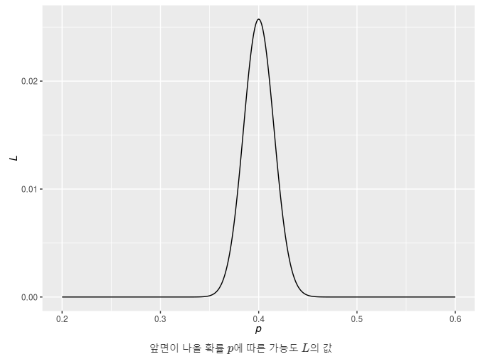
확률과 통계
Notes:
http://rpubs.com/Statdoc/204928

Slide 34
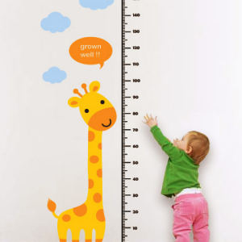
확률과 통계
내 키를 5번 측정한 결과
: 178cm/179cm/180cm/181cm/182cm가 나옴
→ 합리적인 내 키는?

Slide 35
확률과 통계
① 키 측정계는 의 정규분포를 따름
② 키 측정값이 x일때, 그 키의 가능도
③ 이때 5번 측정한 키의 가능도는
④ L은 이 최소일 때
, 최대가 됨

Slide 36
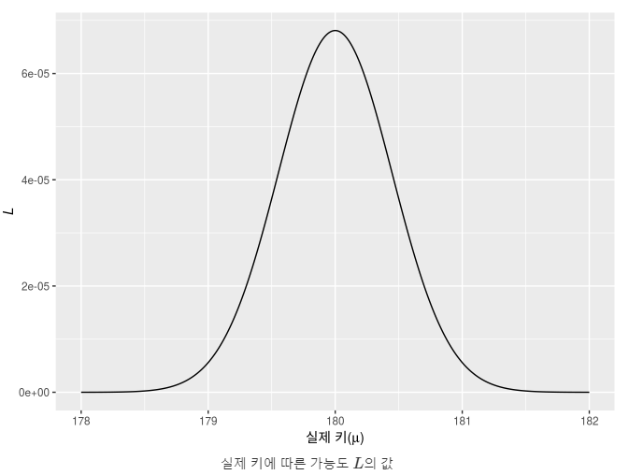
확률과 통계

Slide 37
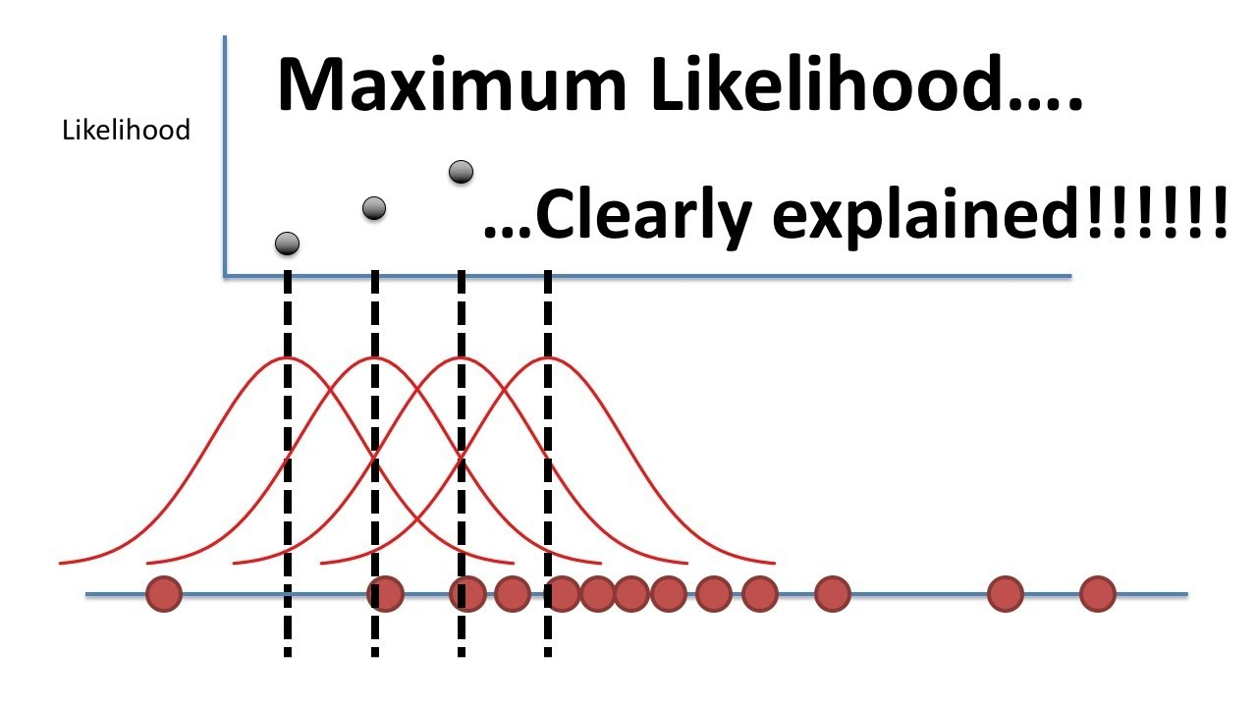
확률과 통계

Slide 38
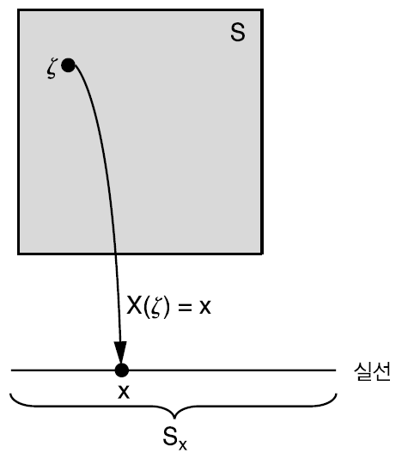

확률과 통계
확률변수란 무엇인가?
  동전 열 개를 던지는 시행과 같이 표본 공간 상에서 바로 확률을 구하는 것이 어려운 경우에 실험 결과를 수치로 대응시켜 놓고 통계적 분석을 행하는 것이 용이하다.
  시행 결과 하나 하나를 수치로 대응시키는 함수를 '확률변수' 혹은 '랜덤변수'라고 정의한다.

Slide 39
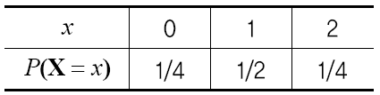
확률과 통계
확률 분포란 무엇인가?
  수치로 대응된 확률변수의 개별 값들이 가지는 확률 값의 분포
  예1) 두 개의 동전을 던지는 확률 실험에서 앞면이 나오는 숫자
  예2) 두개의 주사위를 던져서 나오는 점들의 합

Slide 40

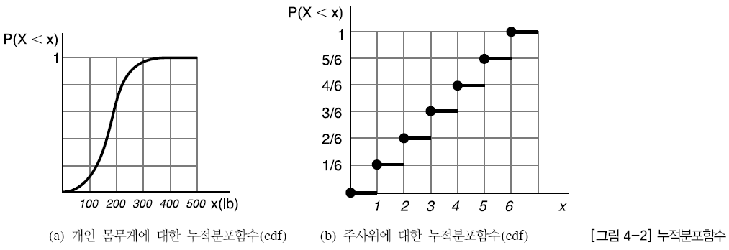
확률과 통계
누적분포함수

Slide 41
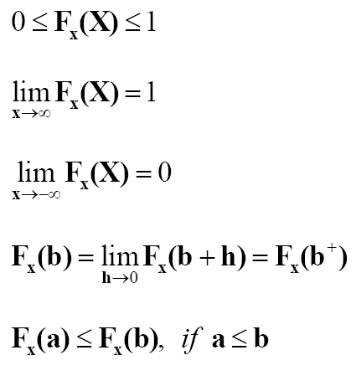
확률과 통계
누적분포함수의 성질

Slide 42
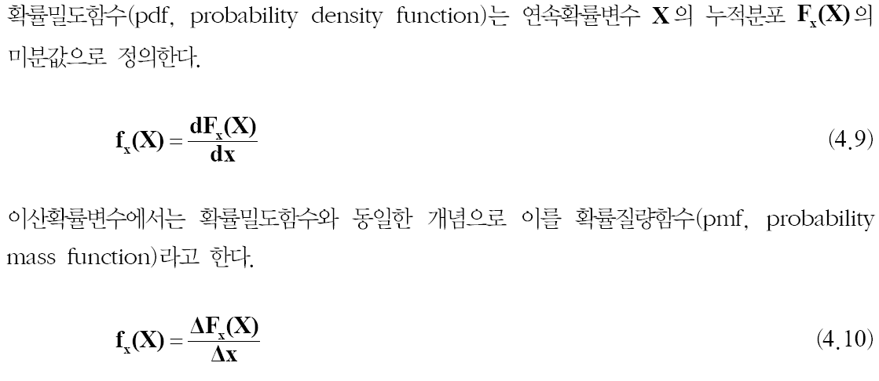
확률과 통계
확률밀도함수와 확률질량함수

Slide 43
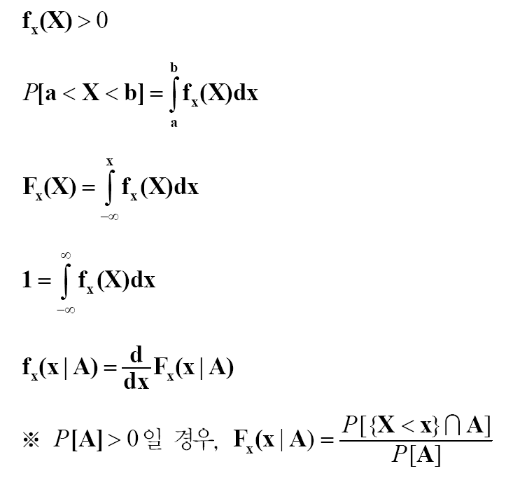
확률과 통계
확률밀도함수의 성질

Slide 44
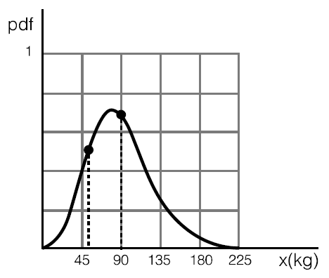
확률과 통계
확률밀도함수와 확률

Slide 45

확률과 통계
확률질량함수

Slide 46

확률과 통계
기대값 : 확률변수의 평균

Slide 47

확률과 통계
기대값 : 확률변수의 평균

Slide 48


확률과 통계
확률변수의 분산과 표준편차

Slide 49
확률과 통계
벡터 랜덤변수
  확률 변수를 2개 이상 고려한 경우로 확률변수의 개념을 확장한 것으로 열(column)벡터로 정의된다.
  2개의 랜덤변수를 고려한 경우를 이중 랜덤변수라고 한다.
  즉, 표본 공간 S 에서 정의되는 두 개의 랜덤변수 X, Y를 고려할 경우에 두 개의 랜덤 벡터는 각각 x, y라는 값을 가지며 순서쌍 (x, y) 로 표현되는 새로운 표본 공간(이를 결합 표본공간이라고 한다)의 xy 평면상의 임의의 점(random point)에 대응될 것이다.
  누적분포함수와 확률밀도함수 개념은 '결합 누적분포함수 (joint cdf)'와 '결합 확률밀도함수(joint pdf)'로 확장된다.

Slide 50

확률과 통계
벡터 랜덤변수

Slide 51


확률과 통계
벡터 랜덤변수

Slide 52



확률과 통계
단일 랜덤변수의 누적 분포함수의 표현
X,Y의 이중 벡터 랜덤변수의 누적 분포함수의 표현
랜덤 벡터 가 주어질 경우

Slide 53

확률과 통계
주변(maginal) 확률밀도함수
  랜덤벡터의 각 차원 성분에 대한 개별 확률밀도함수를 나타내는 용어다.
  주변 확률밀도함수는 무관한 변수에 대하여 적분하여 구할 수 있다

Slide 54

확률과 통계
  랜덤 벡터의 통계적 특징은 결합 누적밀도함수 혹은 결합 확률밀도함수를 이용하여 정의할 수 있다.
  랜덤 벡터를 스칼라 확률변수에서 정의한 것과 같은 방식으로 표현할 수 있다.

Slide 55


확률과 통계
공분산 행렬
  공분산 행렬은 랜덤 벡터에서 차원의 각 특징간의 관계를 나타낸다.
  공분산 행렬의 성질

Slide 56

확률과 통계
공분산 행렬

Slide 57

확률과 통계
공분산 행렬의 표현들
여기서, S는 자기상관행렬

Slide 58



확률과 통계

Slide 59

확률과 통계
단변량 가우시안 확률밀도함수
  확률분포함수 중에서 대표적으로 가장 많이 사용하는 분포가 가우시안(Gaussian) 확률밀도함수다.
  1차원의 특징 벡터일 경우에는 두 개의 파라미터, 평균 μ 와 표준편차 σ 만 정해지면 가우시안 확률밀도함수는 다음과 같이 표현한다.

Slide 60


확률과 통계
다변량 가우시안 확률밀도함수
  남자의 신장과 몸무게, 이변량에 대한 확률밀도함수는 [그림 4-9]와 같은 종 모양의 3차원 분포를 이루게 되는데, 이를 가우시안 언덕(Gaussian hill)이라고 한다.

Slide 61



확률과 통계
다변량 가우시안 확률밀도함수
  가우시안 확률밀도함수의 변수는 2개다. 그러므로 중심인 평균 μ 는 ℜ2 공간상의 점이 되고, σ 는 더 복잡하게 된다.
  선형 대수학에서 변수가 두 개인 이차 함수는 대칭행렬로 간단히 표현 할 수 있다고 배웠다.
  다음과 같이 주어진 함수가 있다고 하자.
  이 함수는 다음 행렬로 표현할 수 있다.

Slide 62


확률과 통계
다변량 가우시안 확률밀도함수
  일반적으로 변수가 두 개인 이차 함수는 행렬로는 다음과 같이 표현한다.
  일반 함수로는 으로 표현한다.

Slide 63


확률과 통계
다차원(다변량) 가우시안 확률밀도함수

Slide 64


확률과 통계
중심극한정리

Slide 65


확률과 통계
완전 공분산 가우시안 형태

Slide 66


확률과 통계
대각 공분산 가우시안 형태

Slide 67


확률과 통계
구형 공분산 가우시안 형태

Slide 68

확률과 통계
확률밀도함수에 따른 데이터 생성과 확률밀도함수 컨투어 그리기

Slide 69


확률과 통계
확률밀도함수에 따른 데이터 생성과 확률밀도함수 컨투어 그리기

Slide 70

확률과 통계
확률밀도함수에 따른 데이터 생성과 확률밀도함수 컨투어 그리기

Slide 71

확률과 통계
확률밀도함수에 따른 데이터 생성과 확률밀도함수 컨투어 그리기

Slide 72

확률과 통계
확률밀도함수에 따른 데이터 생성과 확률밀도함수 컨투어 그리기

